Slide 1
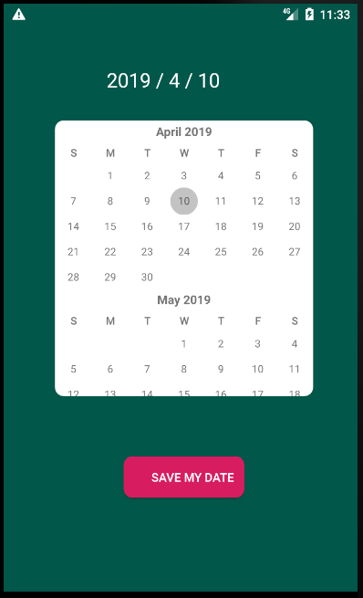
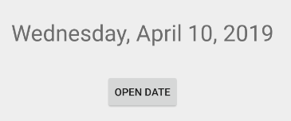

Ⅱ. 진행 상황 -김동욱
종합 설계
첫번째앱 (초안)
JSON파싱을 이용하여 자바스크립트 코드를 받을 예정

Slide 2
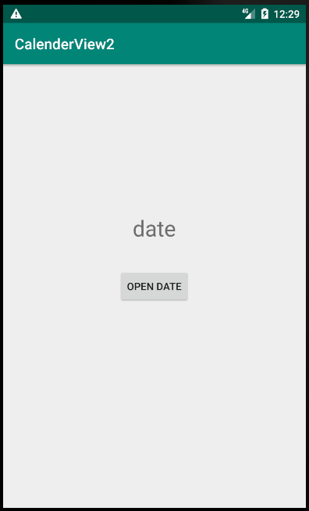
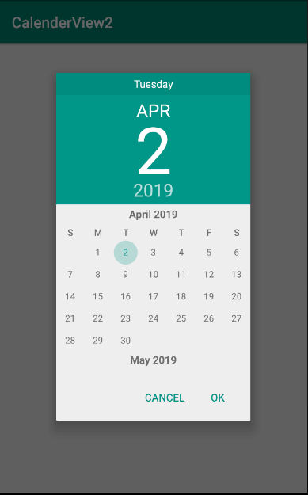
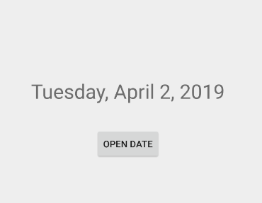
Ⅱ. 진행 상황 -김동욱
종합 설계
두번째앱 (초안)

Slide 3
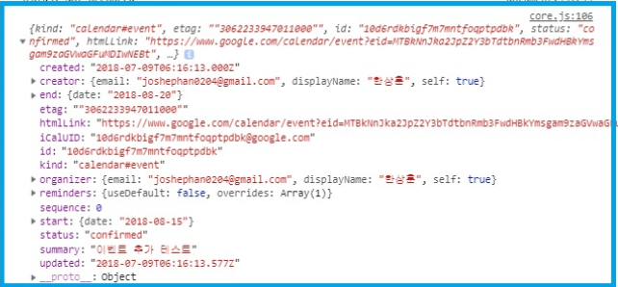
Ⅱ. 진행 상황 -김동욱
종합 설계
기본 앱 (초안)
서버에 데이터를 보낸다.
자바스크립트를 가져온다.

